Slide 1
«Эстетическое воспитание средствами дизайн-образования» Ярмола Н.Н.

Slide 2
Предисловие. Отрицание эстетического идеала.
Что такое красота, как высший эстетический идеал.
Восприятие красоты. Высказывания об определении красоты различными людьми в разные времена
Учимся ощущая, использовать красоту, через воспитание и выявления эстетического вкуса у учащихся.
От бессознательного восприятия эстетики к осознанному творчеству в дизайне.
Моменты развития эстетического воспитания и способностей создания композиций у учащихся в разных видах дизайна:
Графический дизайн - типографика (черно – белая, цветная)
Средовой дизайн(пластика, пространство формы)
Дизайн костюма средства гармонизации художественной формы)
Вывод.

Slide 3
«3»

Slide 4
Явно ручная работа!

Slide 5
Дизайн пола - не сломай ногу. Зато природ-ные мотивы

Slide 6
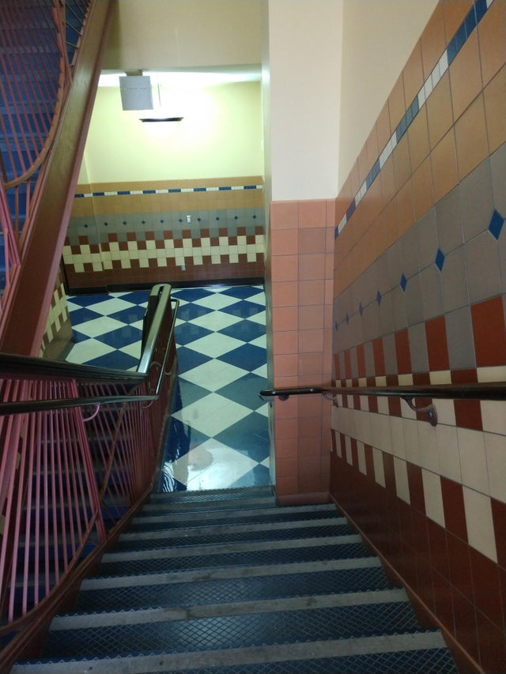
Перебор.

Slide 7
Проработка простых элементов разными граическими средствами
Точка, линия, пятно -жёсткие
Точка , ЛИНИЯ, ПЯТНО- МЯГКИЕ

Slide 8
Типографика в цвете

Slide 9
Работы учащихся – Арт объекты

Slide 10
Шахматы – в стиле суприматизма

Slide 11
Дизайн костюма.

